Slide 1


UBND QUẬN LONG BIÊN
TRƯỜNG MẦM NON HOA MỘC LAN
NHẬN BIẾT PHÂN BIỆT
Hình vuông
LỨA TUỔI: 24 - 36 THÁNG
LỚP: NHÀ TRẺ
Notes:
Cô xin chào tất cả các con! Cô rất vui được gặp lại các con trong bài học ngày hôm nay, với HĐ NBPB HÌNH VUÔNG

Slide 2
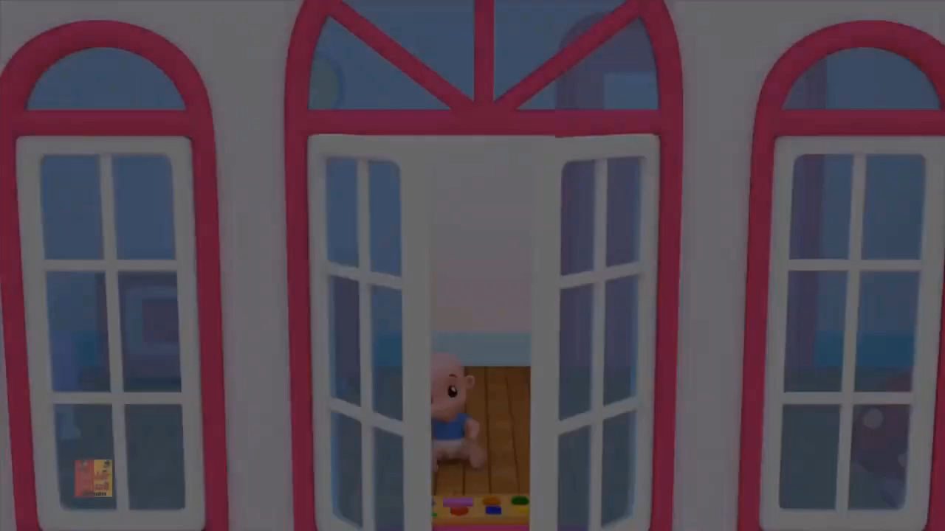

Slide 3

Các con vừa được nghe bài hát nói về những hình gì?
Trong các hình đó có hình nào các con đã được học rồi?
Notes:
Các con vừa được nghe bài hát có nhắc đến các hình là: hình vuông, hình tròn đấy.
Trong các hình đó có hình tròn các con đã được học rồi đấy. Cô có trò chơi tặng cho lớp mình đấy . Đó là trò chơi:

Slide 4
TRÒ CHƠI
“THI XEM AI NHANH”

Slide 5

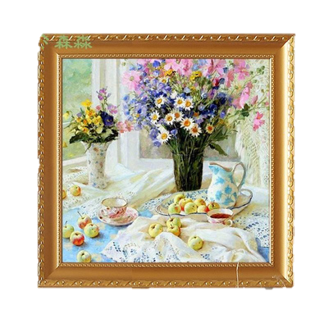
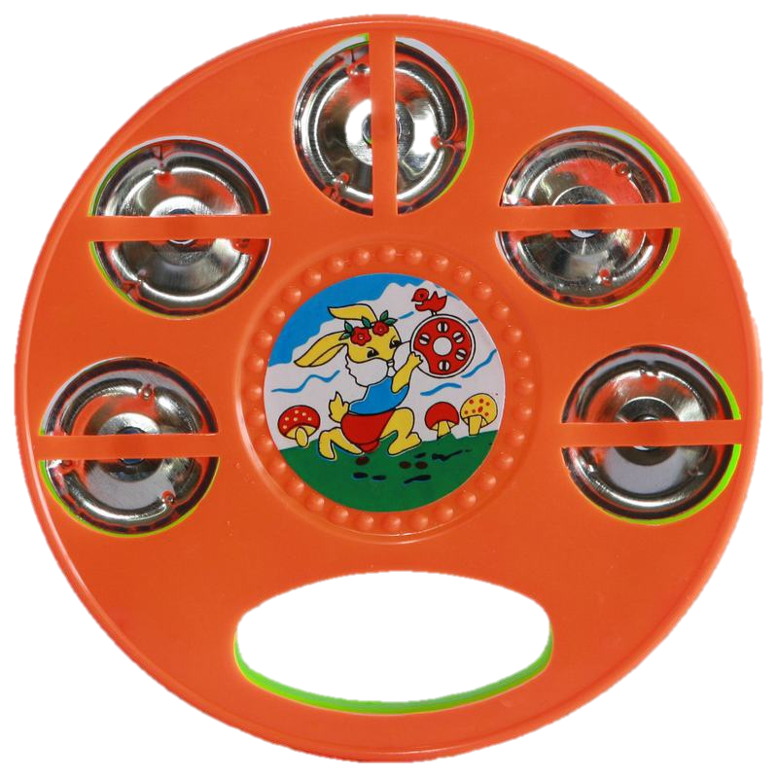

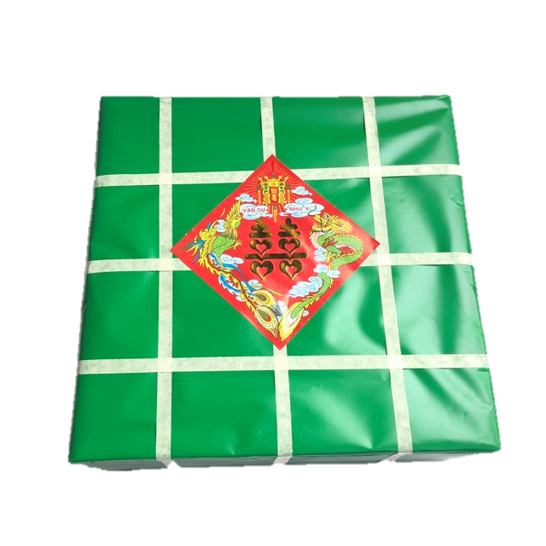
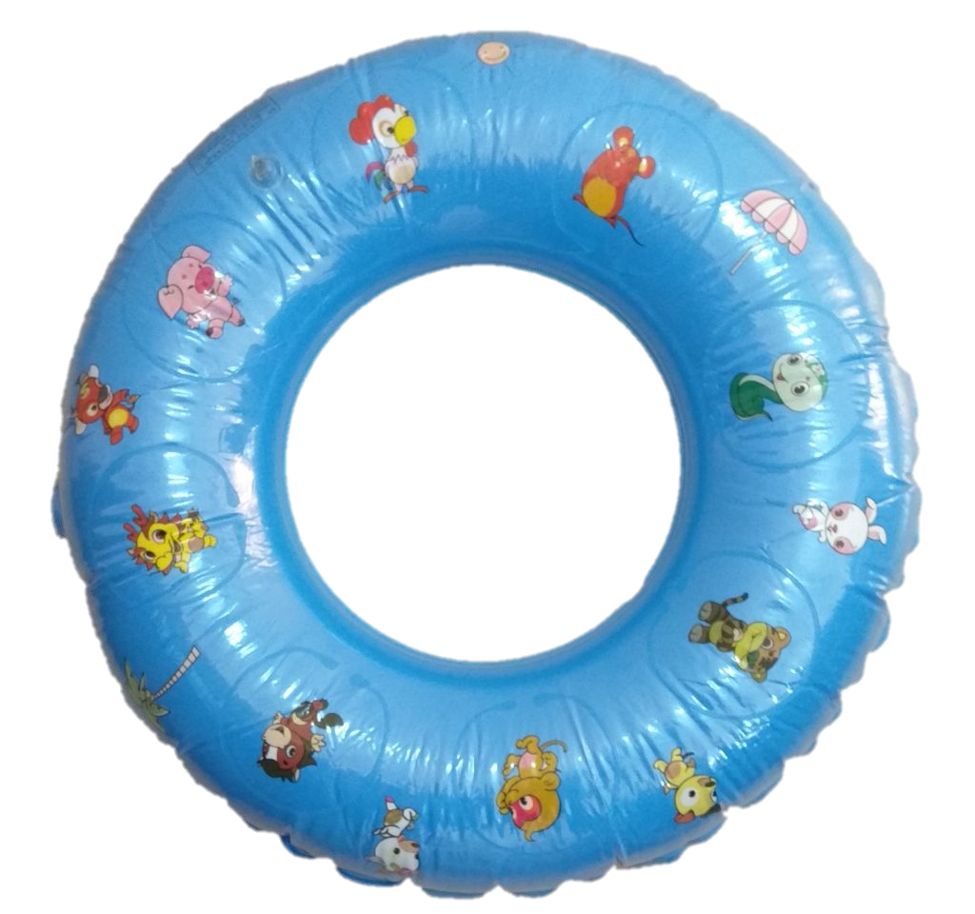
Bé hãy quan sát và tìm cho cô những đồ dùng, đồ chơi có dạng hình tròn.

Slide 6
Bé hãy tìm cho cô những đồ dùng, đồ chơi có dạng hình tròn.

Slide 7

NHẬN BIẾT PHÂN BIỆT HÌNH VUÔNG

Slide 9
Hình vuông
Notes:
Hình vuông, hình vuông, hình vuông. Hình vuông của cô có màu gì? À hình vuông có màu đỏ đấy , các con cùng được to với cô nào. Hình vuông màu đỏ, HV màu đỏ. Các con cùng đọc to hơn nhé.

Slide 10
Hình vuông màu vàng

Slide 11
Hình vuông màu xanh

Slide 12
Hình vuông có mấy cạnh? Các cạnh có bằng nhau không?
Hình vuông
Notes:
Hình vuông có mấy cạnh nhỉ? Các con cùng đếm các cạnh của hình vuông với cô nhé. 1, 2, 3, 4. Đố chúng mình biết 4 cạnh của hình vuông có = nhau ko?

Slide 13
Hình vuông
Notes:
HV có lăn được ko? HV không lăn được.

Slide 14
Hình vuông
Notes:
Vì sao hình vuông không lăn được? Vì hình vuông có 4 cạnh, có đường bao thẳng

Slide 15
Hình vuông
Notes:
Chốt: HV có 4 cạnh = nhau, có đường bao thẳng và không lăn được.

Slide 16
TRÒ CHƠI
“Thử tài của bé”

Slide 17
Cách chơi: Các con hãy quan sát hoặc lắng nghe yêu cầu của cô để đoán xem hình gì sẽ biến mất, hình gì sẽ xuất hiện. Bạn nào đoán đúng sẽ được cô và các bạn khen.

Slide 18


Slide 19


Slide 21


Slide 24
TRÒ CHƠI
“Họa sĩ tài ba”

Slide 25
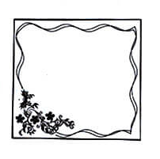
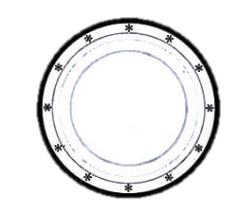
Tô màu đồ dùng theo yêu cầu của cô: Bé hãy tô màu đỏ cho đồ dùng có dạng hình tròn, tô màu xanh cho đồ dùng có dạng hình vuông.
Notes:
Cô sẽ gửi bài tập cho bố mẹ, các con hãy nhờ bố mẹ in ra để các con thực hiện nhé.

Slide 26

CHÚC CÁC CON CHĂM NGOAN,
HỌC GIỎI
TẠM BIỆT CÁC CON!

